Slide 1
Introduction to Computer Graphics HW3:Shader Implementation
0711239 李勝維

Slide 2
大綱
main.cpp
Edge effect
Toon shading
Phong shading
說明順序是因為我從Edge effect開始寫，後面的是由前面的修改而成，這樣比較順

Slide 3
main.cpp

Slide 4
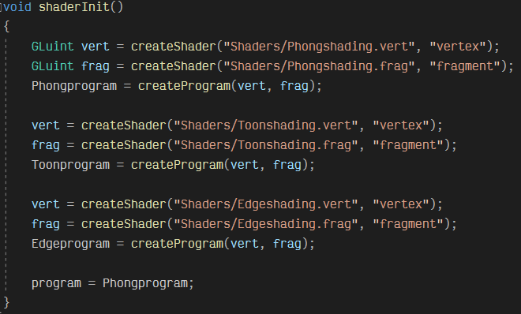
Step 1 Create Program
使用createShader()和createProgram()
create出三組不同shader對應的program，方便之後切換

Slide 5
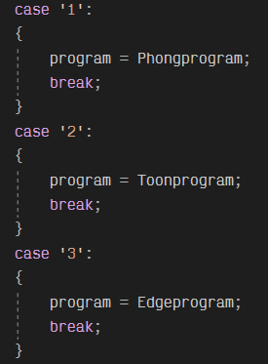
Step 2 Switch between programs
(in void keyboard())
可以使用keyboard control來切換不同的shader 模式

Slide 6
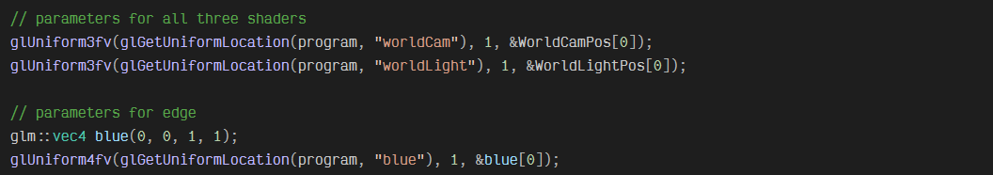
Step 3-1 Pass variables by Uniform
首先是所有模式都會用到的2組座標：worldCam和worldLight傳入，分別代表了攝影機和光源的三維世界座標
再來是一組vec4 blue，代表了藍色，將會使用在edge effect中（edge是藍色的）

Slide 7
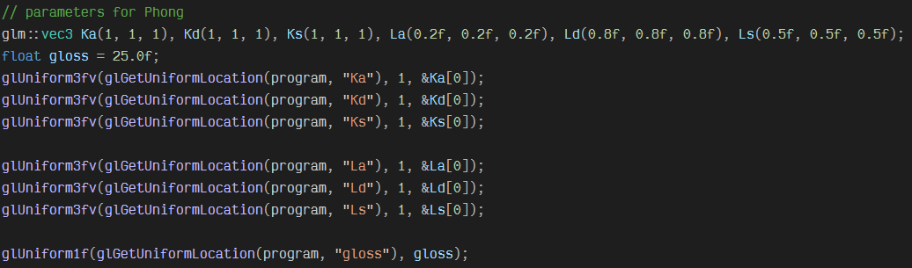
Step 3-2 Pass variables by Uniform
最後將Phong shading會用到的Ka, Kd, Ks, La, Ld, Ls和gloss參數傳入

Slide 8
Edge Effect

Slide 9
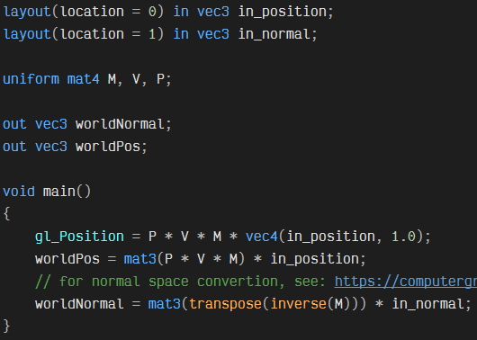
Part 1 Vertex shader
計算出gl_Position
將position和normal皆轉換到world space，並傳給fragment shader

Slide 10
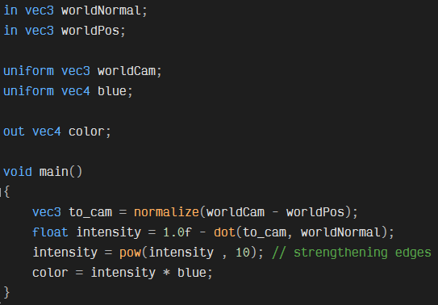
Part 2 Fragment shader
先用座標減法計算出指向攝影機的單位向量：to_cam
再利用內積計算to_cam和normal的cos值，該值越接近0，代表該點越接近邊緣
將計算出的intensity做10次方，可以eliminate比較小的值，變成只有邊緣有顏色（不然會有整片藍色的情況發生）
最後將藍色乘上光強度輸出

Slide 11
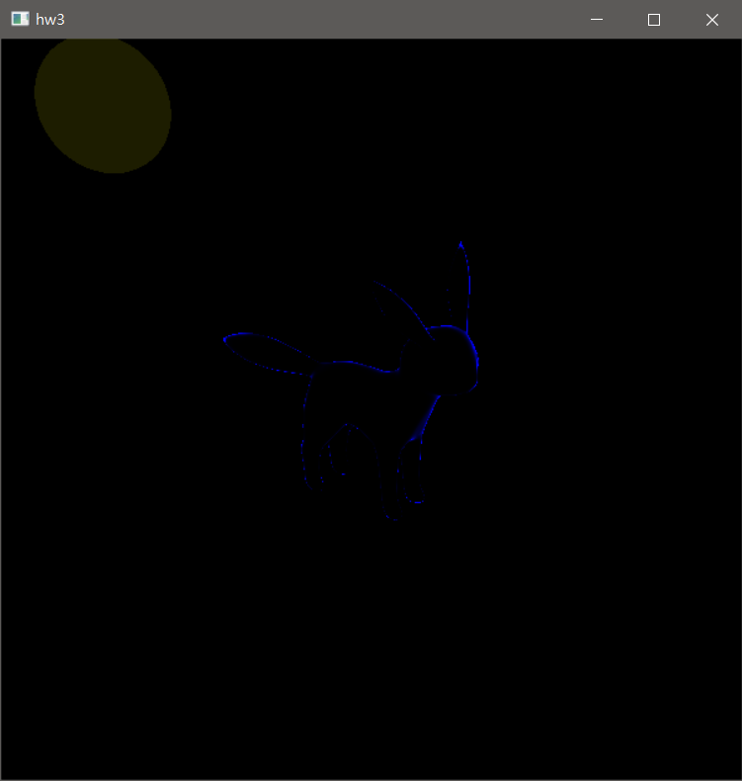
Result

Slide 12
Toon Shading

Slide 13
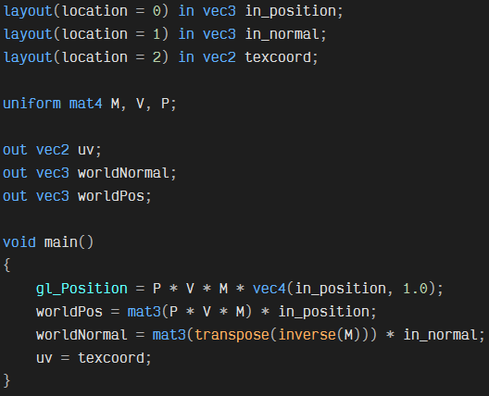
Part 1 Vertex shader
做的事情和Edge effect時幾乎一樣
將position和normal皆轉換到world space，並傳給fragment shader
再多傳入texture coordinate給fragment shader

Slide 14
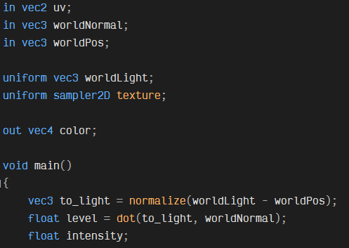
Part 2-1 Fragment shader
用座標減法算出指向光源的單位向量：to_light
再計算出to_light和normal夾角的cos值，當作Toon shading分層的依據

Slide 15
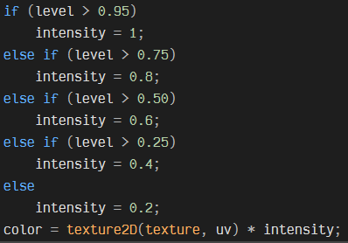
Part 2-2 Fragment shader
依據前面算出的cos值，level，來分成5層的光強度
將得到的texture乘上光強度輸出

Slide 16
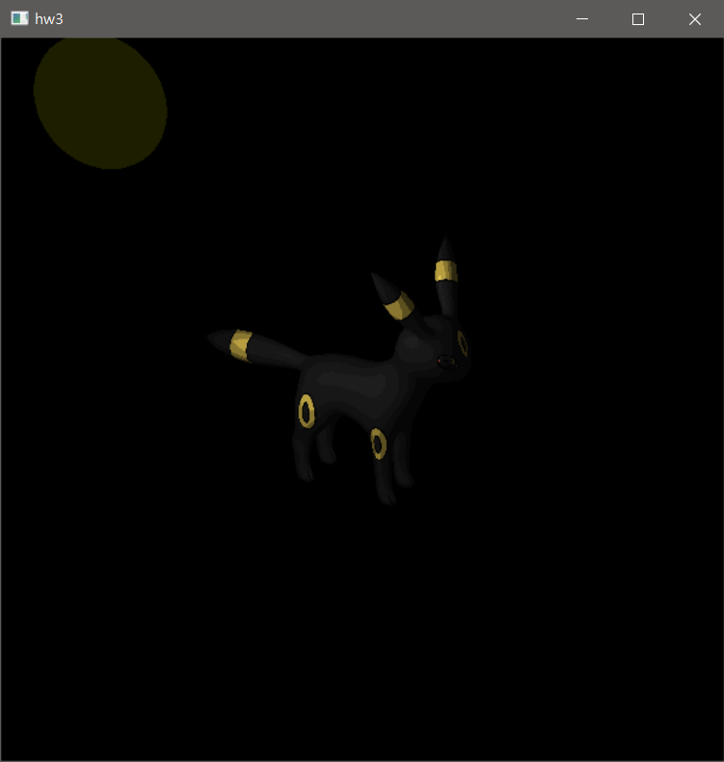
Result

Slide 17
Phong Shading

Slide 18
Part 1 Vertex shader
做的事情和Toon shading時一樣
將position和normal皆轉換到world space，並傳給fragment shader
再傳入texture coordinate給fragment shader

Slide 19
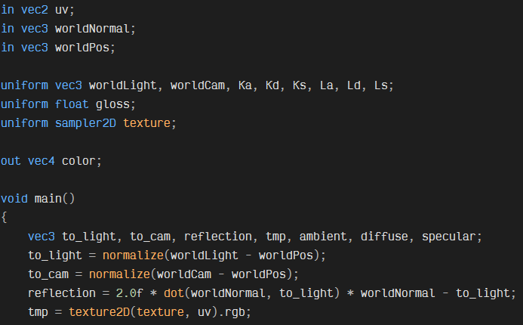
Part 2-1 Fragment shader
一樣先計算出分別指向攝影機和光源的單位向量，to_cam和to_light
再利用公式計算出反射角方向向量，reflection
最後利用一變數，tmp，儲存原始的texture顏色，方便後續計算

Slide 20
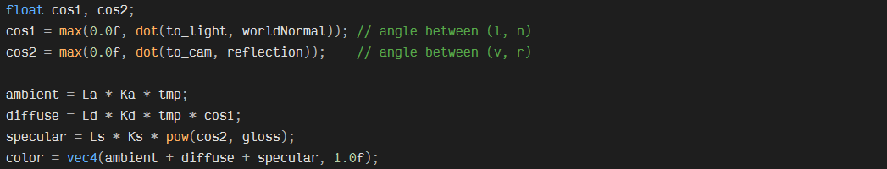
Part 2-2 Fragment shader
首先分別計算出(l, n)和(v, r)兩組夾角的cos值，其中利用了max()函數來去除負值
再將各種參數代入公式，分別計算出Phong shading 的 ambient, diffuse 和 specular三個分量
將三個分量加在一起並轉換成vec 4輸出

Slide 21
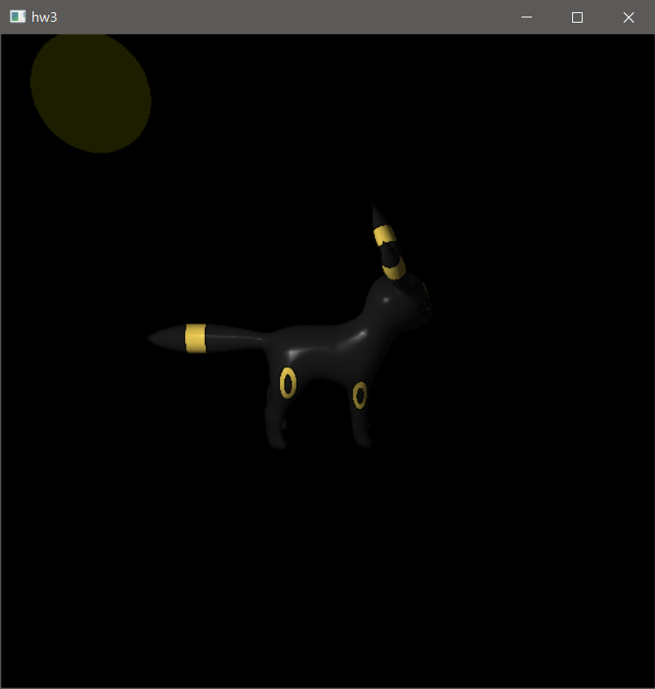
Result

Slide 22
Problems I’ve met

Slide 23
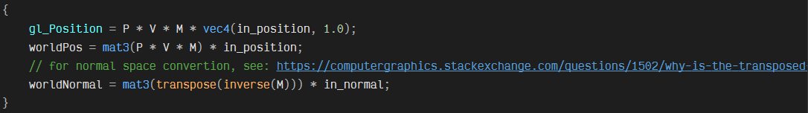
gl_Position.xyz
在Edgeshading.vert中 我本來是直接使用gl_Position.xyz來當作世界座標，但是其實不是
後來才知道應該要使用gl_Position.xyz/gl_Position.w來當作世界座標才對，因為gl_Position已經經過normalization了

Slide 24
沒了，謝謝助教

